Slide 1
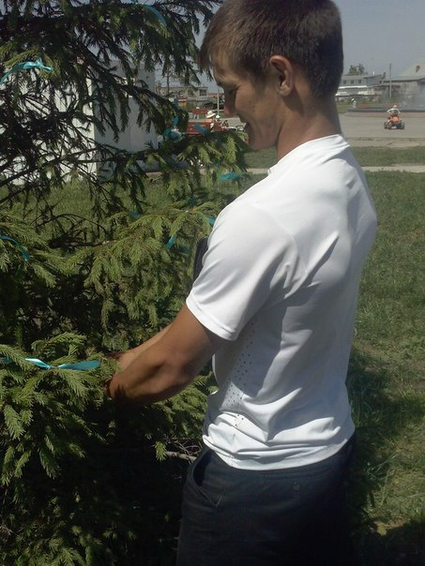
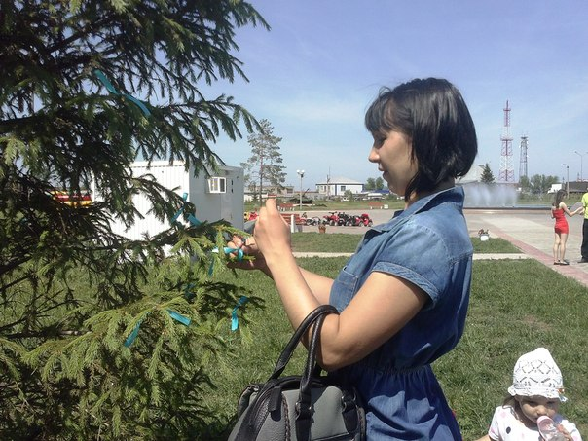
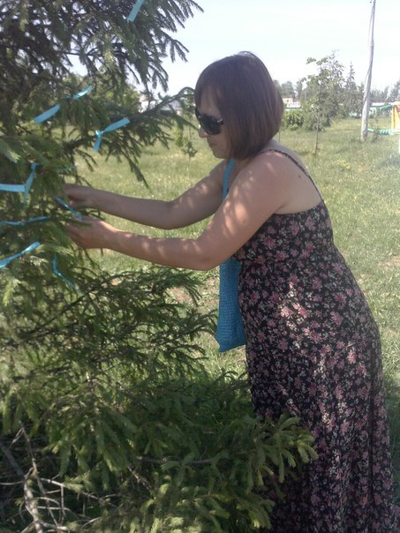
31 мая 2014 г. отряд "Содружество" учащихся 8А класса МАОУ СОШ №1 г.Нурлат РТ участвовал в Республиканской антитабачной акции «Россия без табака».
Ребята провели разъяснительную работу в центральном парке с прохожими, рассказывали им о проекте.
Результаты акции:
1) 30 человек не употребляют табачные изделия. Прохожие завязали на дереве голубую "Ленточку свободы", символизирующую чистый воздух и свободу выбора.
2) 15 человек употребляют табачные изделия. Мужчины подписали однодневный контракт об отказе от сигарет, после чего также завязали на ели ленточку голубого цвета.

Slide 2
